Slide 1
Darbuotojų tolerancijos korupcijai apklausos rezultatai
2025 m.

Slide 2
Apklausos tikslas:
nustatyti koks yra Molėtų kultūros centro (toliau – Centras) darbuotojų tolerancijos korupcijai indeksas, t. y. nustatyti ir įvertinti darbuotojų bendrą požiūrį į korupciją, išsiaiškinti, kiek paplitęs šis reiškinys Centre ir kokia darbuotojų patirtis ir santykis su korupcinio pobūdžio apraiškomis, nustatyti galimas tobulinimo sritis.
Notes:
Kokią naudą pateiktis duos auditorijai: suaugę besimokantieji labiau domisi tema, jei suvokia jos svarbą sau.
Pranešėjo kompetencijos lygis pateikties temos srityje: Trumpai pristatykite savo kredencialus šioje srityje arba paaiškinkite, kodėl dalyviai turėtų jūsų klausyti.

Slide 3
Apklausa atlikta nuo 2025 m. spalio 1 d. iki 2025 m. spalio 10 d.
Tyrimui pasirinktas anoniminės anketos apklausos internete metodas. Apklausos internetinė nuoroda buvo pateikta visiems Molėtų kultūros centro darbuotojams.
Apklausoje dalyvavo 23 darbuotojai.
Pateikiami apklausos rezultatai.
Notes:
Pamokų aprašai turėtų būti trumpi.

Slide 4
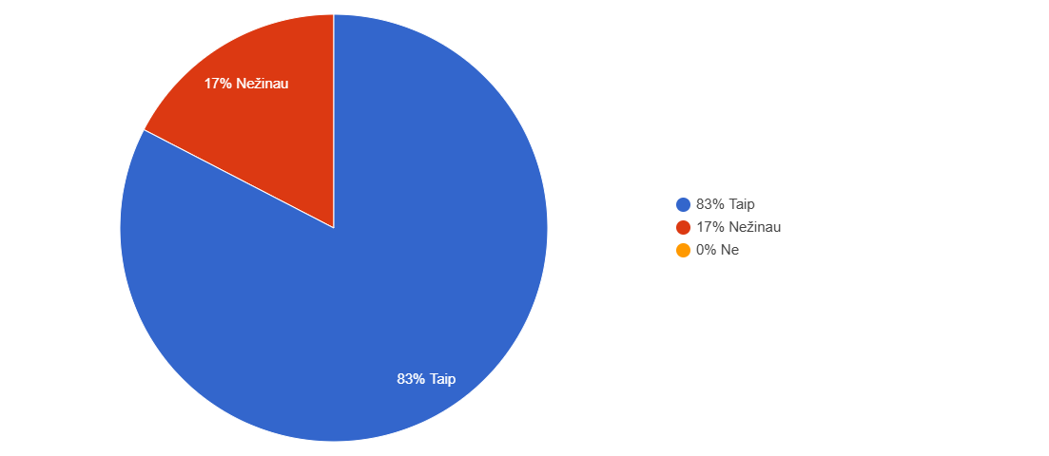
Kaip manote, ar Molėtų kultūros centre veiklos procesai (viešieji pirkimai ir pan.) yra organizuojami skaidriai?
Notes:
Tikslų pavyzdžiai
Pamokos pabaigoje galėsite:
Įrašyti failus į komandos žiniatinklio serverį.
Perkelti failus į kitas komandos žiniatinklio serverio vietas.
Bendrinti failus komandos žiniatinklio serveryje.

Slide 5
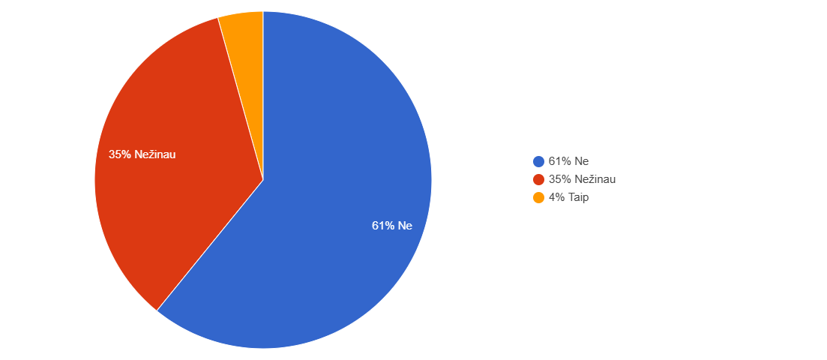
Ar Jūsų nuomone, Molėtų kultūros centre egzistuoja nepotizmas, kronizmas ar partinis protegavimas (pvz. skiriant aukštesnius atlygius darbuotojams, susijusiems giminystės, politiniais ar artimos draugystės ryšiais, pagalba favoritams juos skiriant į aukštesnes pareigas, teikiant lengvatas ir privilegijas)?

Slide 6
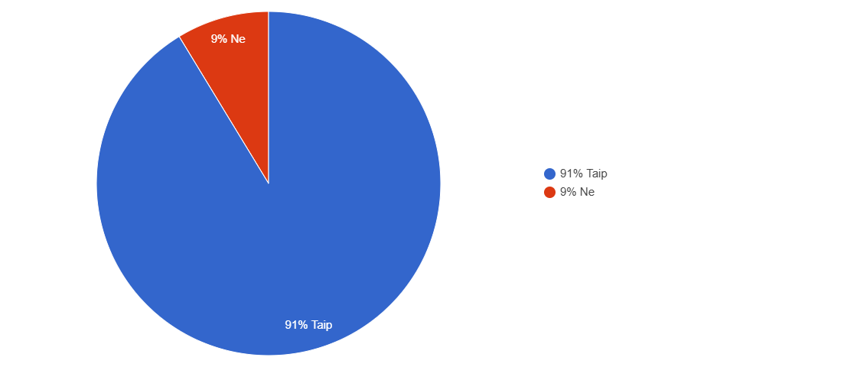
Ar žinote, kaip elgtis, jei pastebėtumėte galimą korupcijos atvejį?

Slide 7
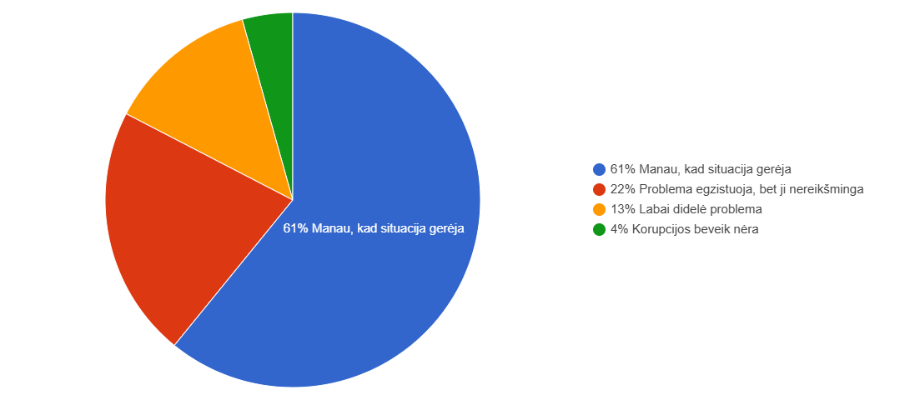
Jūsų nuomone, ar korupcija vis dar yra problema viešųjų pirkimų srityje Lietuvoje?

Slide 8
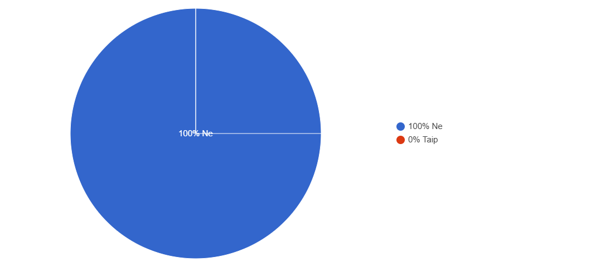
Ar buvote susidūrę su korupcijos apraiškomis savo darbe (Jums ar Jūsų kolegai buvo siūlytas kyšis ir kt.)?

Slide 9
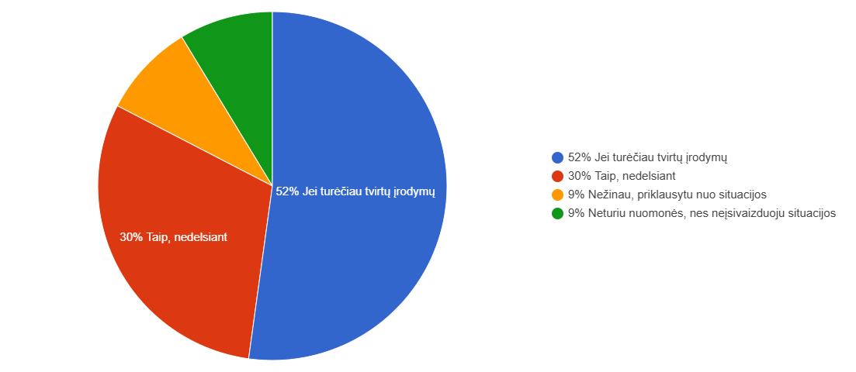
Jei sužinotumėte apie korupciją Molėtų kultūros centre, ar praneštumėte apie tai?

Slide 10
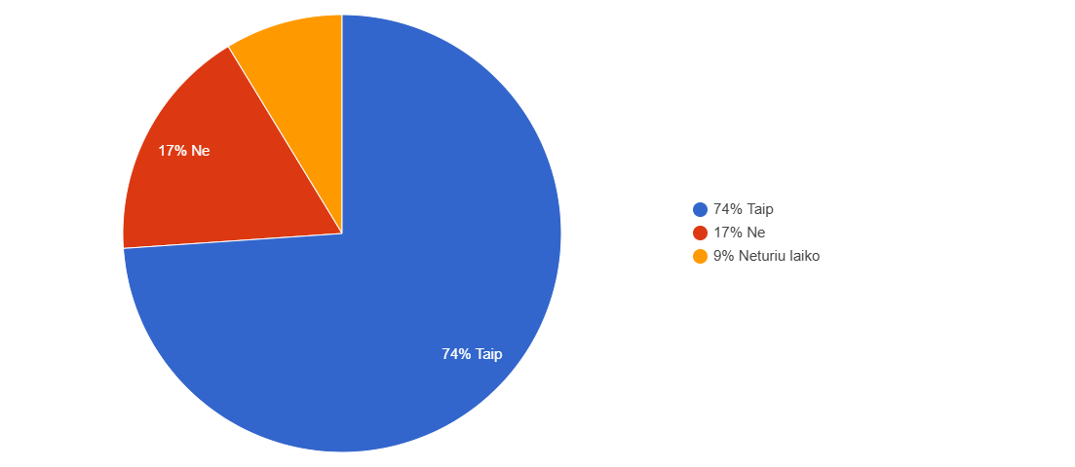
Ar noriai dalyvaujate mokymuose, susijusiuose su korupcijos prevencija?

Slide 11
Apibendrinimas
Dauguma darbuotojų (83 proc.) mano, kad Molėtų kultūros centre (toliau-centras) veiklos procesai (viešieji pirkimai ir pan.) yra organizuojami skaidriai. 17 proc. nežino.
Nepaisant to, kad dauguma 61 proc. mano, kad nepotizmo, kronizmo, protegavimo apraiškų centre nėra, kelia susirūpinimą, kad 35 proc. nežino, o 4 proc. įžvelgia tokių praktikų galimybę.
Didžioji dalis darbuotojų žino, kaip elgtis pastebėjus galimą korupciją (91 proc.), tačiau yra 9 proc. darbuotojų, kuriems šis klausimas neaiškus.
Dauguma darbuotojų (61 proc.) mano, kad korupcija viešųjų pirkimų srityje Lietuvoje gerėja, 22 proc. mano, kad problema egzistuoja, bet ji nereikšminga. 4 proc. teigia, kad korupcijos beveik nėra. Tačiau 13 proc. mano, kad tai didelė problema, kas rodo, kad reikalingos tolesnės prevencinės priemonės.
Darbuotojai centre nebuvo susidūrę su korupcijos apraiškomis savo darbe (100 proc.).
Apklausoje dauguma darbuotojų praneštų apie korupciją tik turėdami tvirtų įrodymų (52 proc.), 30 proc. praneštu nedelsiant, kas gali užkirsti kelią ankstyvajam korupcijos atvejų nustatymui ir prevencijai.
Dauguma darbuotojų noriai dalyvauja korupcijos prevencijos mokymuose (74 proc.), 9 proc. nurodė laiko trūkumą mokymams.
Įvertinus apklausos rezultatus, darytina išvada, kad bendras darbuotojų korupcijos netoleravimo lygis yra gana aukštas, o korupcinio pobūdžio veikų pasireiškimo galimybė centre yra minimali.

Slide 12
Rekomendacijos
Gerinti informuotumą apie korupcijos prevencijos priemones, užtikrinant, kad jos būtų aiškiai suprantamos ir efektyviai taikomos. Taip pat svarbu stiprinti pasitikėjimą įstaigos procesų skaidrumu, užtikrinant darbuotojams prieigą prie informacijos apie galimybes pranešti apie korupciją ir nuolat vertinant bei tobulinant prevencijos mechanizmus. Be to, reikėtų skatinti atvirą dialogą apie korupcijos prevenciją, kad darbuotojai jaustųsi įsitraukę ir galėtų prisidėti prie geresnių sprendimų priėmimo.
Darbuotojų apklausą atliko ir rezultatus apibendrino sekretorė referentė Irina Devicijonienė

